Slide 1




Slide 2

SUMÁRIO
Mindset
Procurando e Extraindo APK
Arquitetura
Android Debug Bridge (ADB)
Engenharia Reversa
Análise Dinâmica
Armazenamento Inseguro
Dúvidas
HAKAI Security | Research Team

Slide 3
1. Mindset
O principal objetivo do pentest é identificar vulnerabilidades na aplicação. Esse processo utiliza tanto um método manual como automatizado, combinando diversas ferramentas e técnicas antes da aplicação entrar em produção.
O Pentest Mobile também busca realizar a engenharia reversa da aplicação, para conseguir o código fonte da forma mais clara possível, verificando que permissões o aplicativo tem sobre o mobile, que tipo de informações são gravadas no dispositivo móvel através da aplicação, entre outros.
HAKAI Security | Research Team

Slide 4
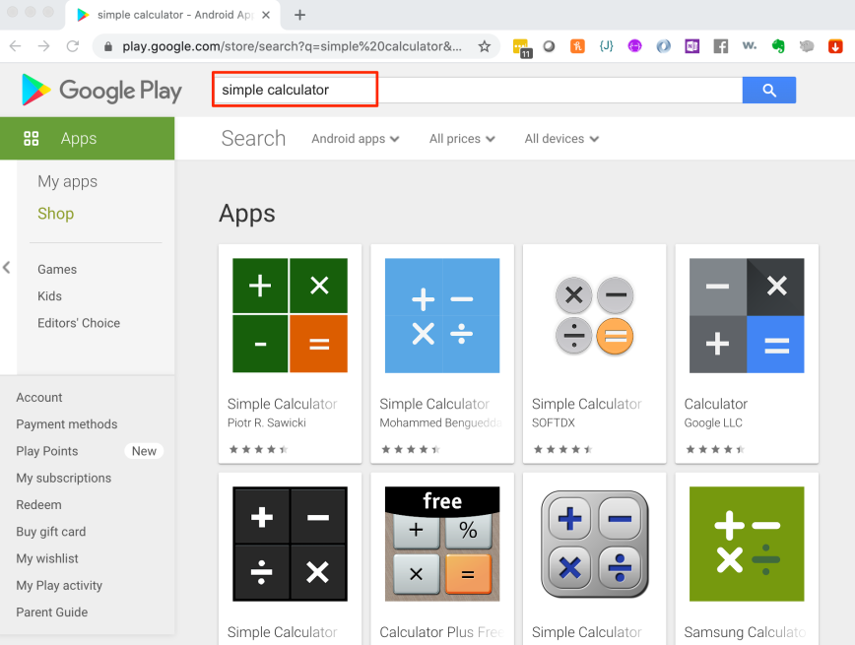
2. procurando e extraindo o apk
HAKAI Security | Research Team

Slide 5
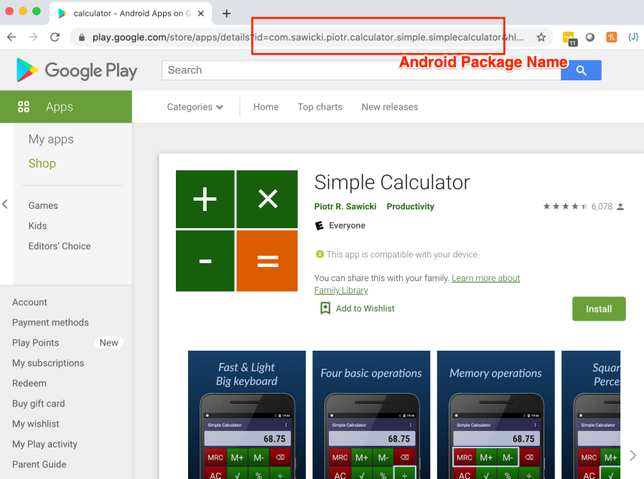
2. procurando e extraindo o apk
HAKAI Security | Research Team

Slide 6
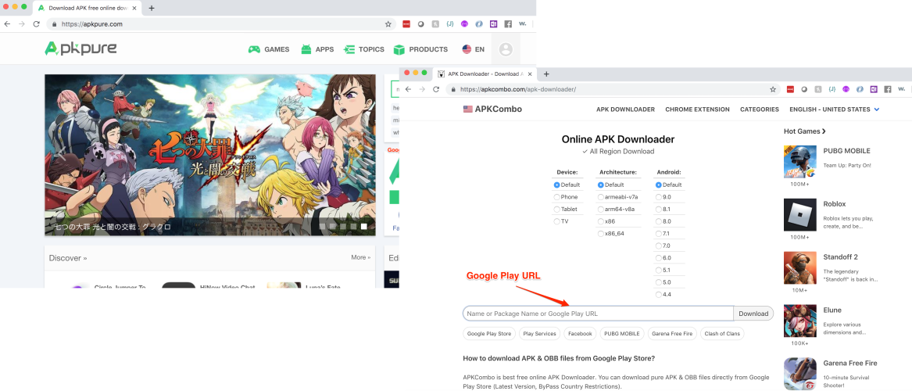
2. procurando e extraindo o apk
https://apkpure.com
https://apkcombo.com
HAKAI Security | Research Team

Slide 7
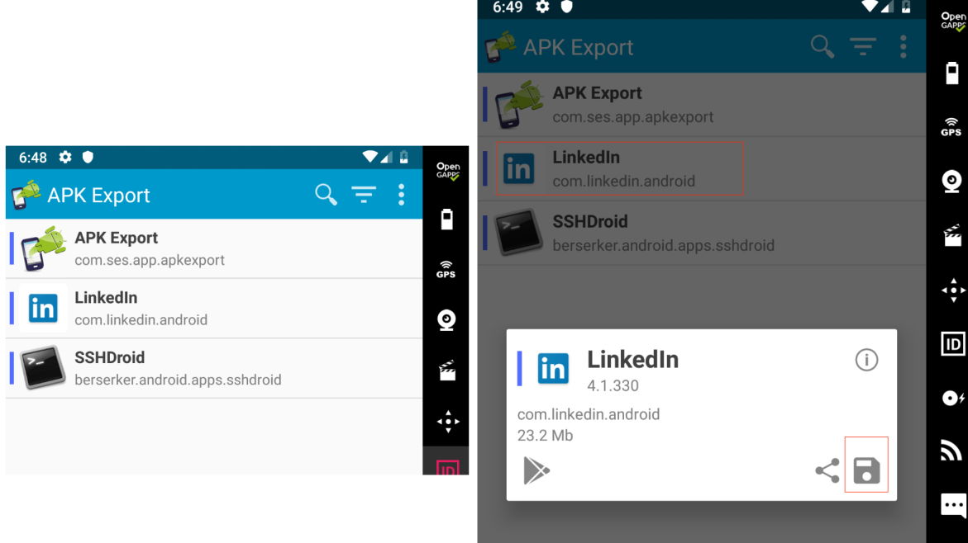
2. procurando e extraindo o apk
https://play.google.com/store/apps/details?id=com.ryosoftware.apkexporter
HAKAI Security | Research Team

Slide 8
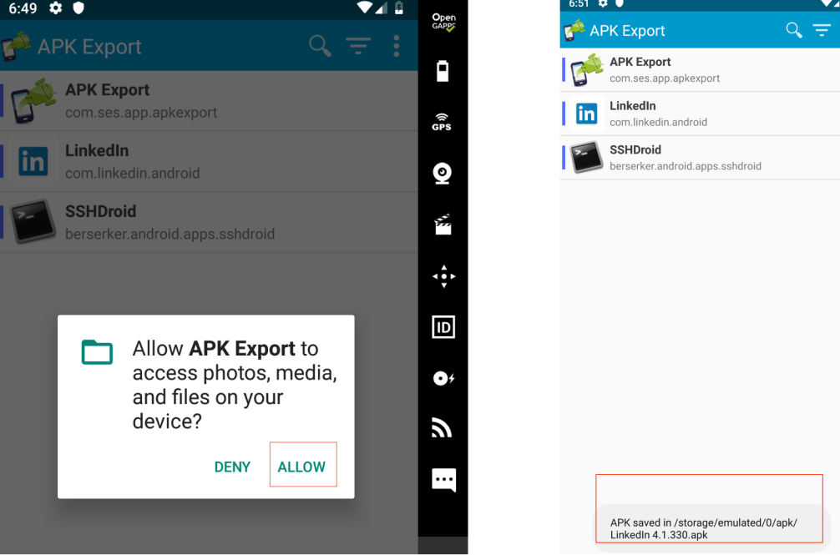
2. procurando e extraindo o apk
HAKAI Security | Research Team

Slide 9
3. Arquitetura
Notas:
As aplicações são desenvolvidas utilizando a ferramenta Android Studio
São distribuídos como APK por meio da Google Play Store
Precisam ser assinadas utilizando o Certificado de Desenvolvedor da Google
HAKAI Security | Research Team

Slide 10
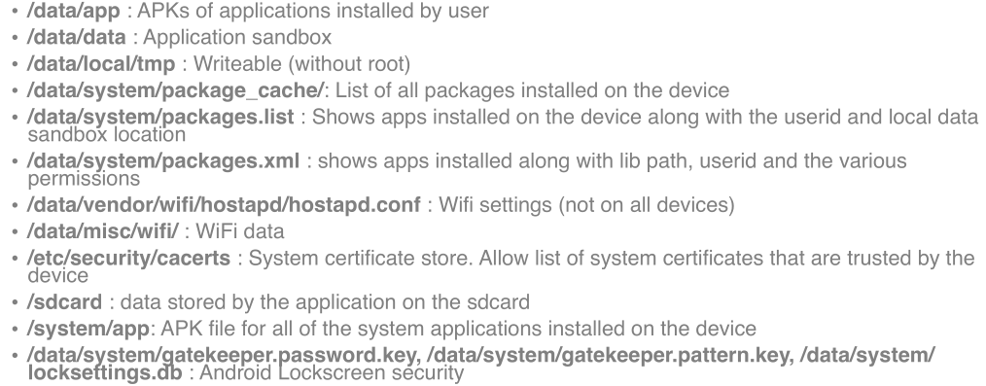
3. Arquitetura
HAKAI Security | Research Team

Slide 11
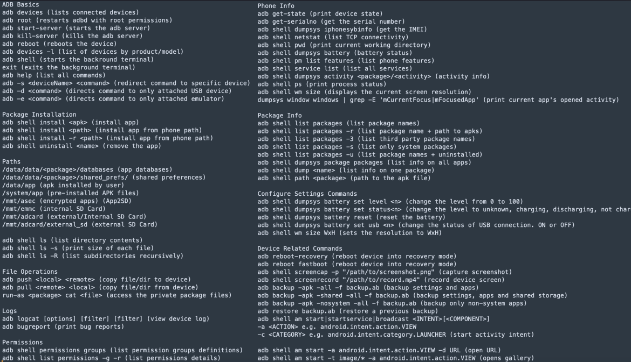
4. Android debug bridge (adb)
HAKAI Security | Research Team

Slide 12
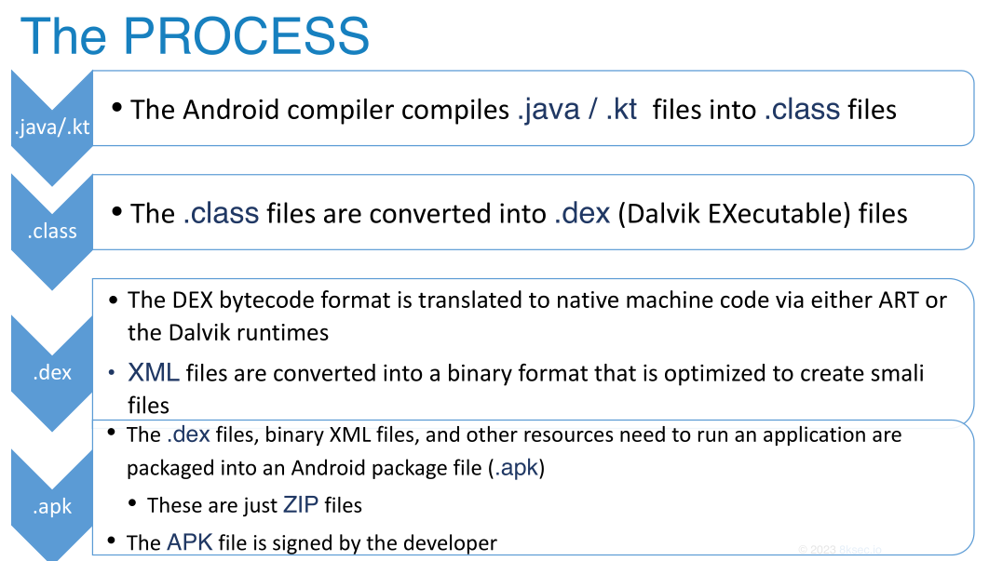
5. Engenharia Reversa
HAKAI Security | Research Team

Slide 13
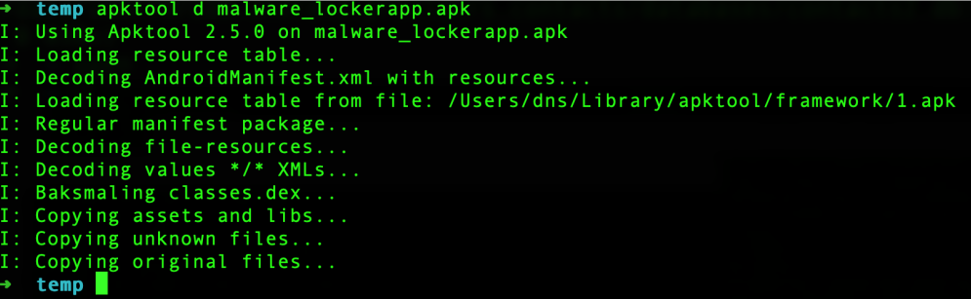
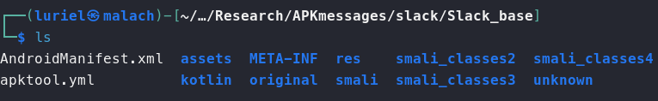
5. Engenharia Reversa
https://github.com/iBotPeaches/Apktool
HAKAI Security | Research Team

Slide 14
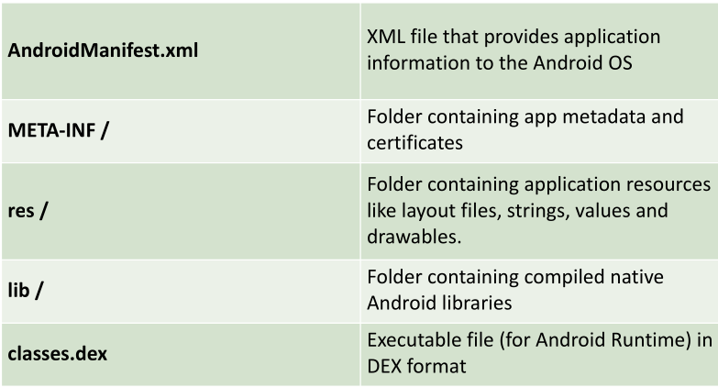
5. Engenharia Reversa
HAKAI Security | Research Team

Slide 15
5. Engenharia Reversa
Activities
Services
Content Providers
Broadcast Receivers
Application Components
HAKAI Security | Research Team

Slide 16
5. Engenharia Reversa
Application Information
User Permissions
Components
Components Resources
AndroidManifest.xml
HAKAI Security | Research Team

Slide 17
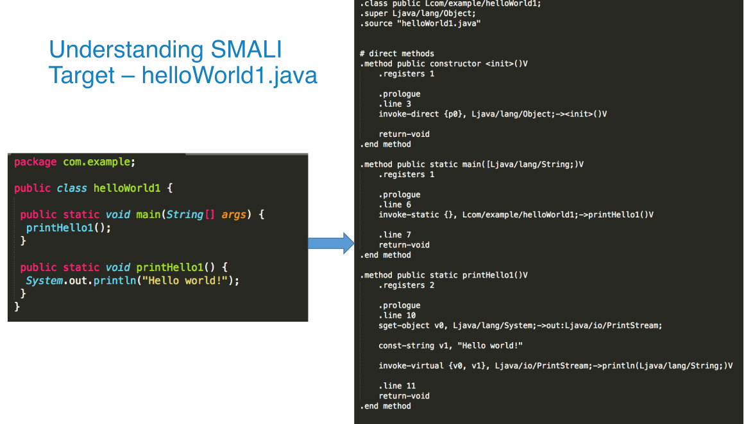
5. Engenharia Reversa
Java <<>> Smali
HAKAI Security | Research Team

Slide 18
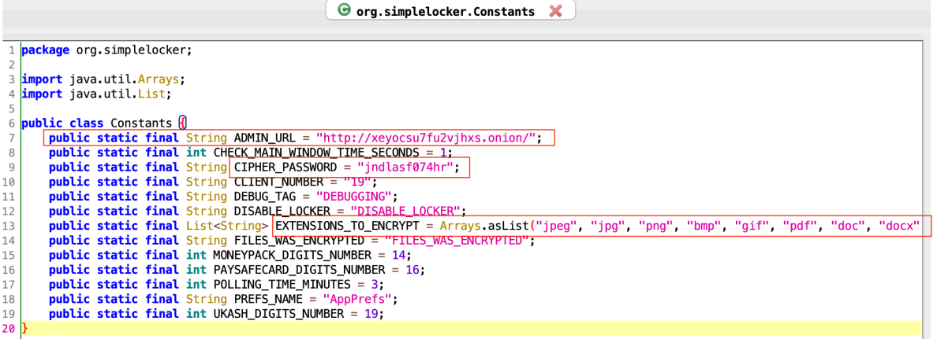
5. Engenharia Reversa
https://github.com/skylot/jadx
HAKAI Security | Research Team

Slide 19
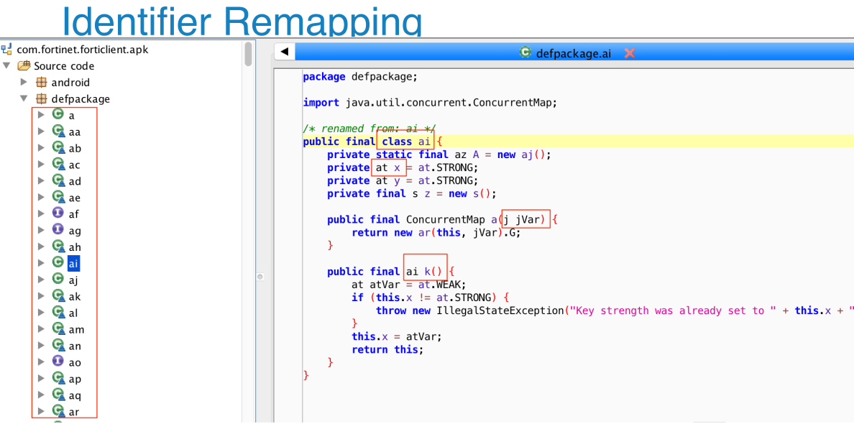
5. Engenharia Reversa
Identifier Remapping
HAKAI Security | Research Team

Slide 20
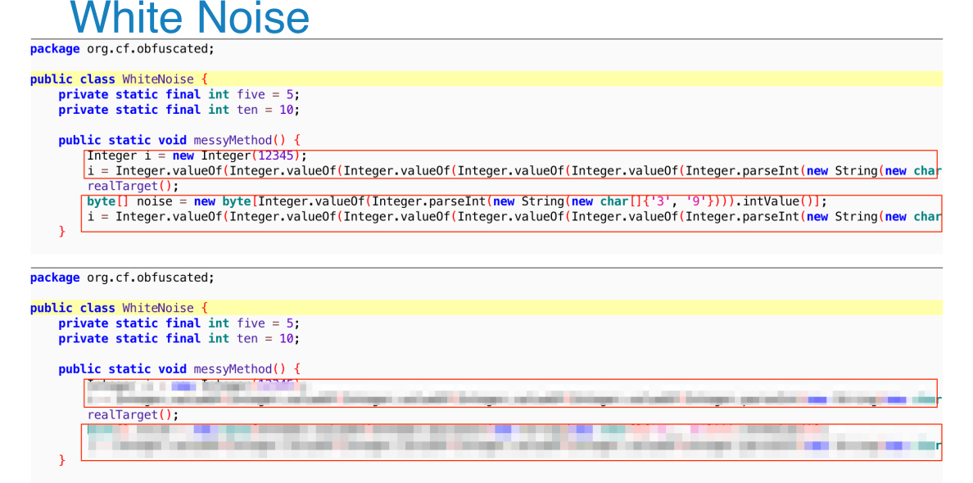
5. Engenharia Reversa
White Noise
HAKAI Security | Research Team

Slide 21
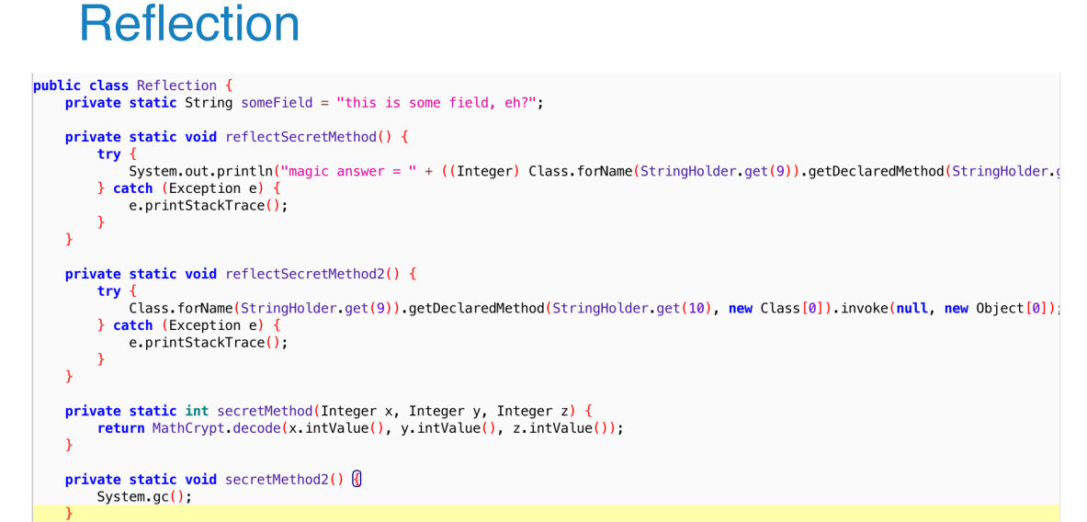
5. Engenharia Reversa
Reflection
HAKAI Security | Research Team

Slide 22
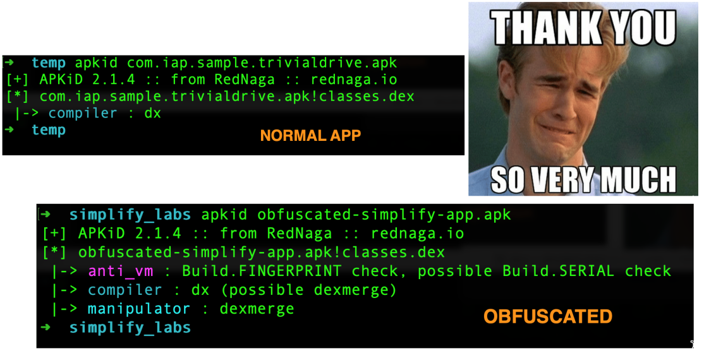
5. Engenharia Reversa
HAKAI Security | Research Team

Slide 23
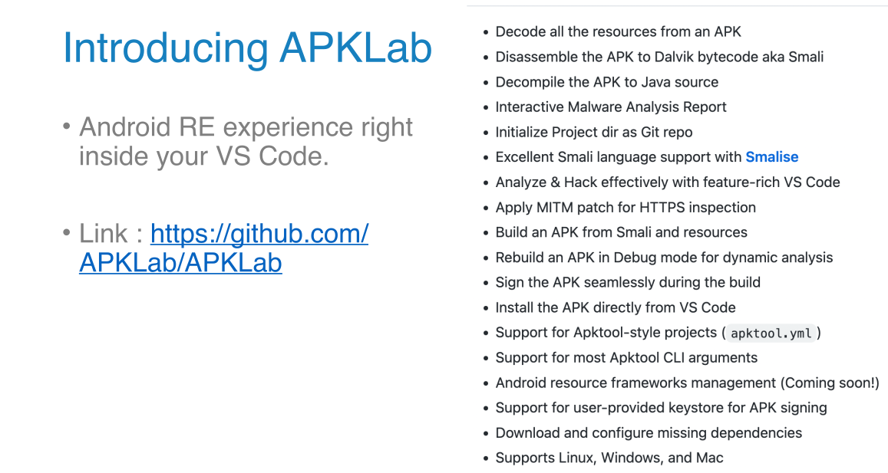
5. Engenharia Reversa
APKLab
HAKAI Security | Research Team

Slide 24

6. ANÁLISE DINÂMICA
LIVE
HAKAI Security | Research Team

Slide 25
7. Armazenamento INseguro
Arquivos do Shared Preferences são semelhantes aos Arquivos de propriedades do Android
As Preferências Compartilhadas são usadas para armazenar pares chave-valor de tipos de dados primitivos.
Shared Preference é utilizado para armazenar as configurações do usuário e dados da aplicação.
Extensão:
.xml
Localização:
/data/data/<package>/shared_prefs/<file>.xml
Ferramenta:
Qualquer uma que leia texto
HAKAI Security | Research Team

Slide 26
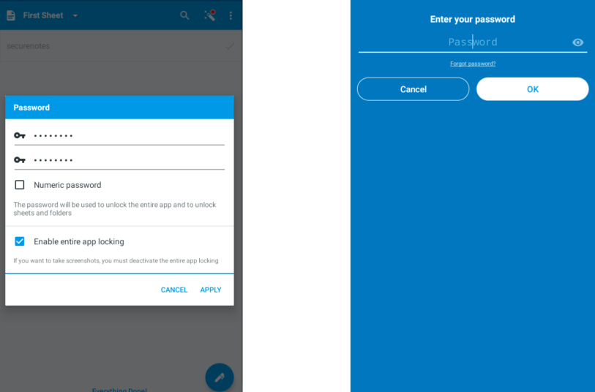
7. Armazenamento INseguro
HAKAI Security | Research Team

Slide 27
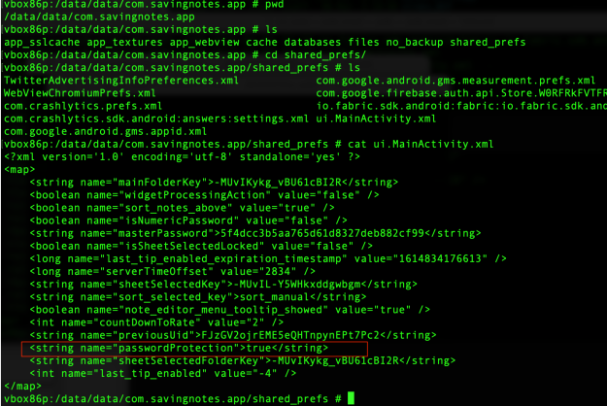
7. Armazenamento INseguro
HAKAI Security | Research Team

Slide 28
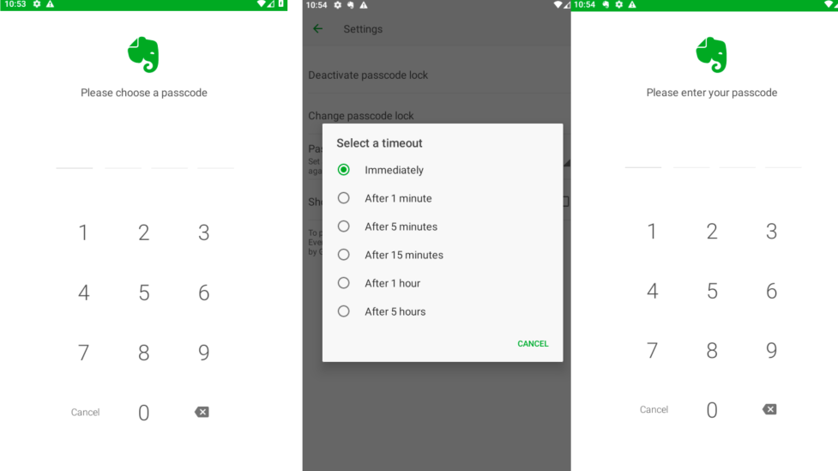
7. Armazenamento INseguro
HAKAI Security | Research Team

Slide 29
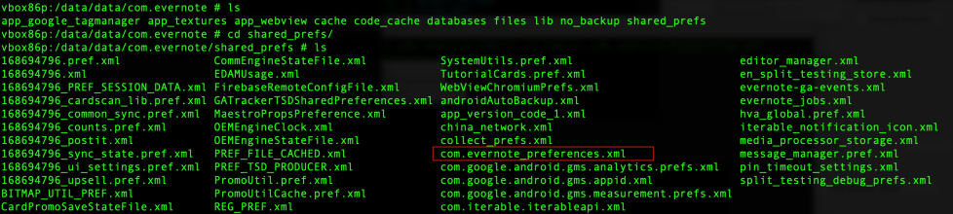
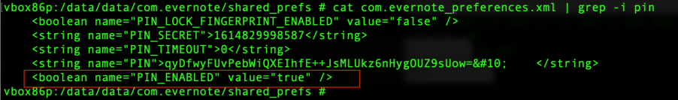
7. Armazenamento INseguro
HAKAI Security | Research Team

Slide 30
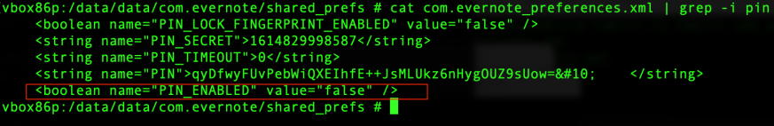
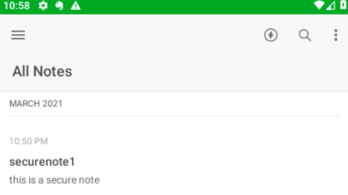
7. Armazenamento INseguro
HAKAI Security | Research Team

Slide 31
7. Armazenamento INseguro
Utilizando SQLite
adb shell
Diretório “/data/data/<package>/databases”
sqlite3 <dbname.db>
Dump Schema
.schema
List Databases
.databases
List Tables
.tables
Dump table
.dump <tablename>
HAKAI Security | Research Team

Slide 32
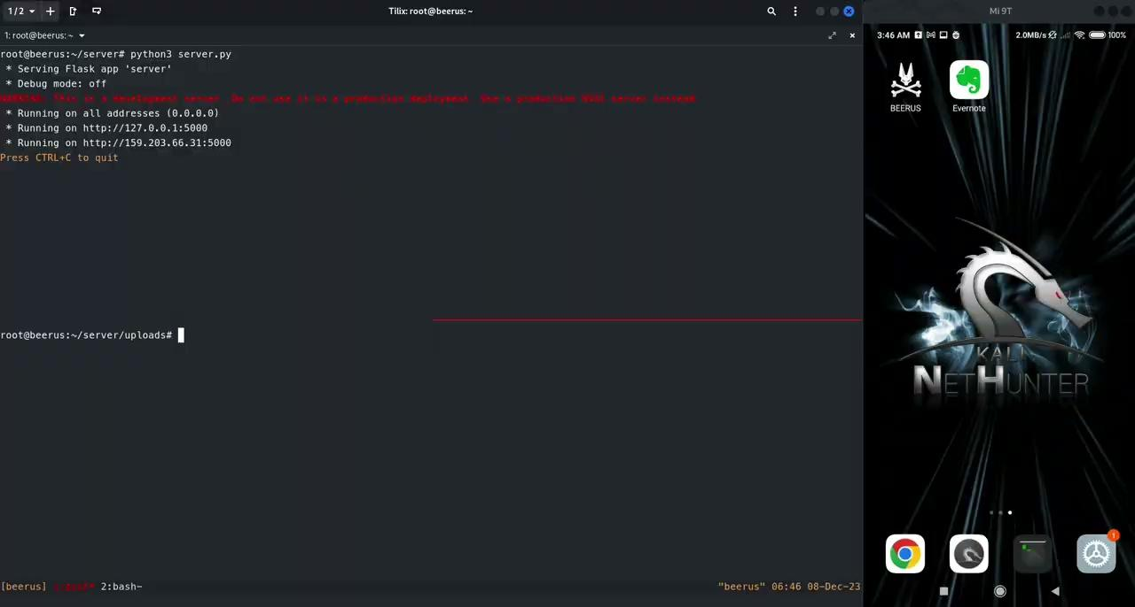
7. Armazenamento INseguro
HAKAI Security | Research Team

Slide 33
8. Dúvidas?
HAKAI Security | Research Team

Slide 34

OBRIGADO!

